Slide 1
Нейронные сети.
Программирование перцептрона
Автор: Харламов Даниил 10 «Б»
Руководитель: Ветюков Дмитрий Алексеевич

Slide 2
Актуальность диплома
Нейронные сети широко распространены в современном мире и используются от поисковых систем до попыток создания искусственного интеллекта.

Slide 3
Цель
Написать и попытаться обучить нейронную сеть в форме перцептрона.

Slide 4
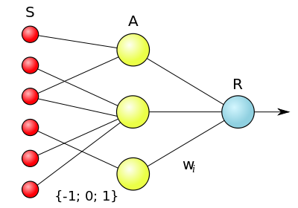

Slide 5
Спасибо за внимание!

